Slide 1
«Пушистый друг» РВК- Орск

Slide 2

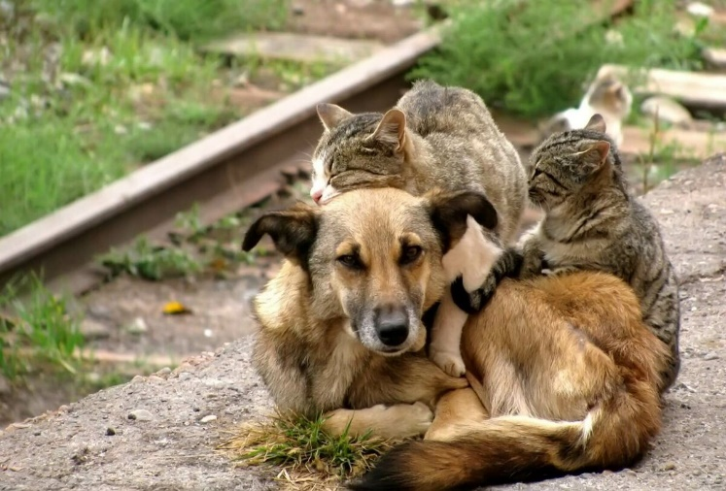
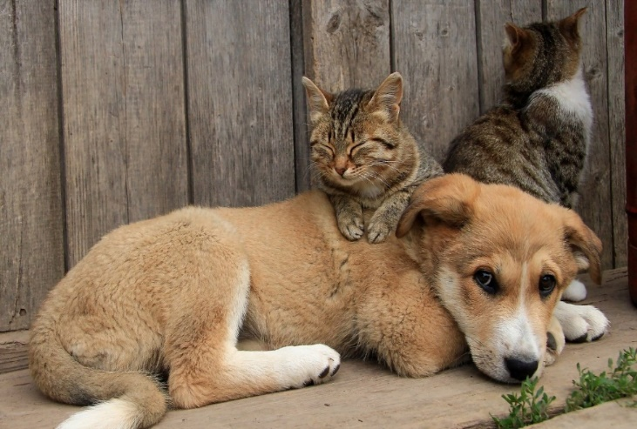
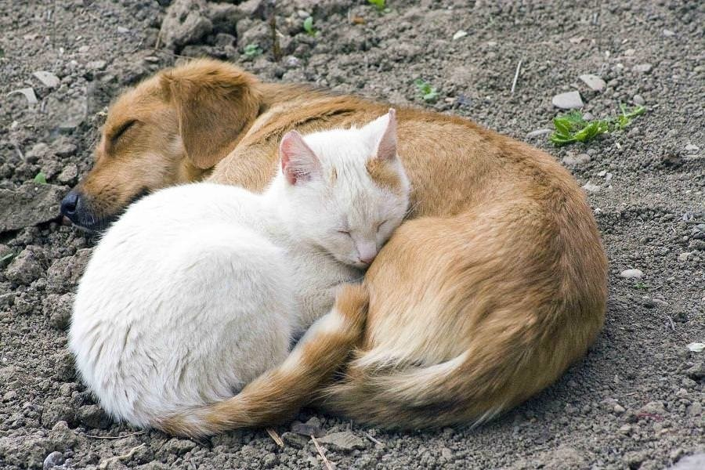
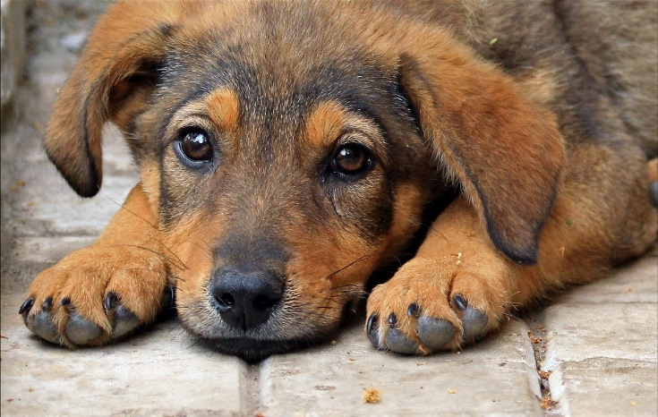
Описание проекта: актуальность
Суть проекта:
Снизить количество бездомных животных на улицах города
2. Привлечь как можно больше жителей города к проблеме бездомных животных
3. Воспитать в молодом поколении чувства ответственного отношения к животным и научить правилам поведения с бездомными животными
Актуальность:
1) безответственное владение животными; 2) отсутствие обучения владельцев настоящих и будущих правилам содержания животных; 3) недостаточная стерилизация животных; 4) отсутствие приютов - мест сбора животных для передачи их новым владельцам; 5) отсутствие полного учета животных находящихся во владении у населения.

Slide 3
Цели и задачи проекта, ЦА
Цель проекта -максимальное вовлечение жителей города Орска в проблему оказания помощи бездомным животным и уменьшения их численности на территории города.
Задачи проекта: 1. Организация и проведение мероприятий, направленных на информирование жителей о способах оказания помощи бездомным животным 2.Проведение благотворительных мероприятий в поддержку бездомных животных 3.Информирование граждан о реализации проекта 4. Проведение мероприятий с молодежью, с целью воспитания у них чувства ответственности к животным 5.Информирование взрослого населения об особенностях пород и о трудностях в содержании, с целью формирования взвешенного решения заведения животного 6.Организация пунктов передержки животных 7.Организация масштабного рок-фестиваля в защиту животных
Благополучатели (кому и как помогает проект?)
Жители города – уменьшение количества бездомных животных. Уменьшение опасности от агрессивных собак.
Администрация города – вовлечение жителей в проблему бездомных кошек и собак. Формирование правильного и ответственного отношения к братьям нашим меньшим.

Slide 4
Каналы и инструменты продвижения проекта
Социальные сети
Размещение анонсов, подготовка афиш с приглашением жителей города для участия в мероприятиях
Подготовка, размещение и распространение
пресс релизов по итогам проведенных мероприятий
Регистрация на специальных сервисах по поиску волонтеров для участия в мероприятиях (Dobro.ru)
Городские СМИ
Волонтерские организации порталы
Внутренние информационные каналы
Использование всех каналов распространения информации «РВК-Орск»
Привлечение коллег и членов семей для участия в субботниках
Сарафанное радио

Slide 5
Результаты: количественные/непосредственные, социальные результаты и социальный эффект
10
100
более
Обучающих уроков «Пушистый друг»
Животных было пристроено в семьи
Организован масштабный рок фестиваль «Рок в защиту животных»
Было вылечено 28 кошек, спасено от смерти 3 кошки, 1 собака
12
собак
Стерилизовано
10
кошек
Было собрано 26000 рублей и 60 кг корма с Рок фестиваля, который посетили более 100 горожан
Установлено сотрудничество с АНО «Мы вместе», АНО «Право на жизнь», «Муниципальный ресурсный центр»
Через передержку прошло более 100 животных. (100 пристроено, 9 продолжают находиться на передержке)
проект занял 1 место в городском конкурсе проектов, ожидает защиты на область, 2 место во всероссийском конкрсе проектов «Россия-страна возможностей»
увеличение количества вовлеченных работников в волонтерскую деятельность, более100 кг корма было собрано от акций по сбору кормов

Slide 6
Результаты для компании
Формирование положительного имиджа компании:
Сотрудники «РВК-Орск» приняли участие в благотворительной акции «Пушистый друг» - Орск: Orsk.ru
В Орске состоялся благотворительный концерт «Рок в защиту животных» - Орск: Orsk.ru
Установление сотрудничества с администрацией города и фондами
Установление дружеской атмосферы в коллективе, в процессе реализации проекта
Вовлечение в волонтерское движение максимального числа сотрудников
Увеличение количества различных волонтерских проектов в «Росводоканал Омск»
Продвижение бренда «Росводоканал», как социально-ориентированного предприятия

Slide 7
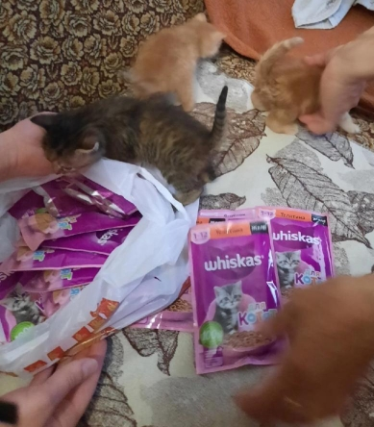
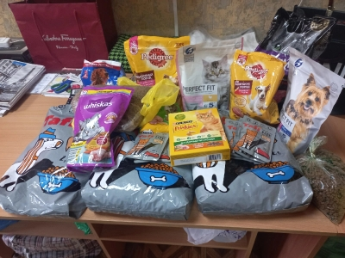
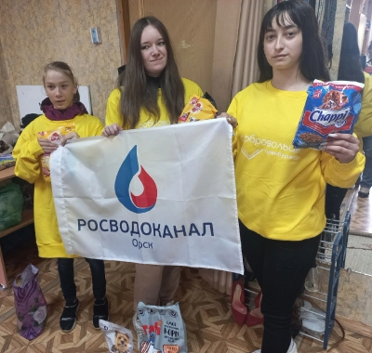

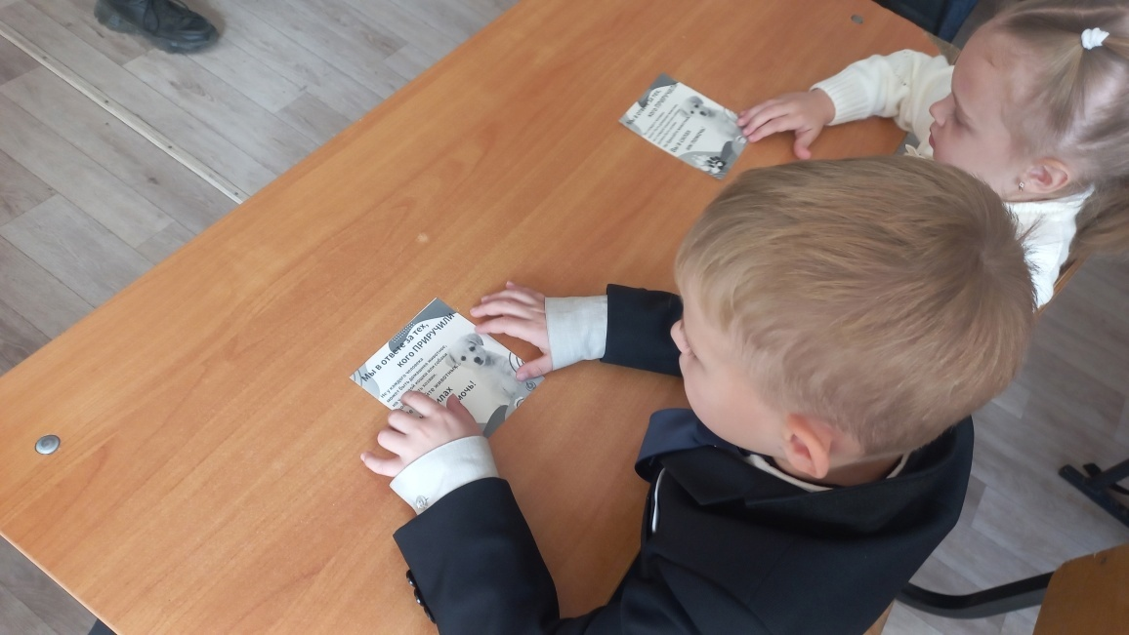
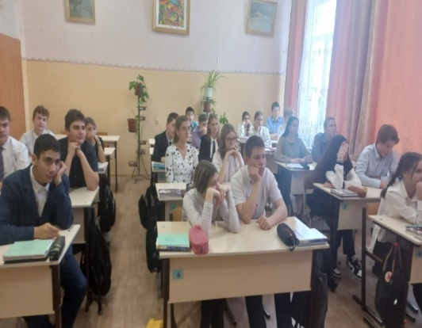
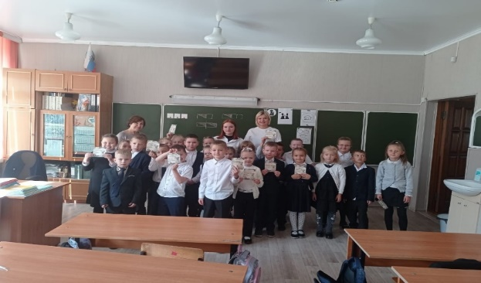
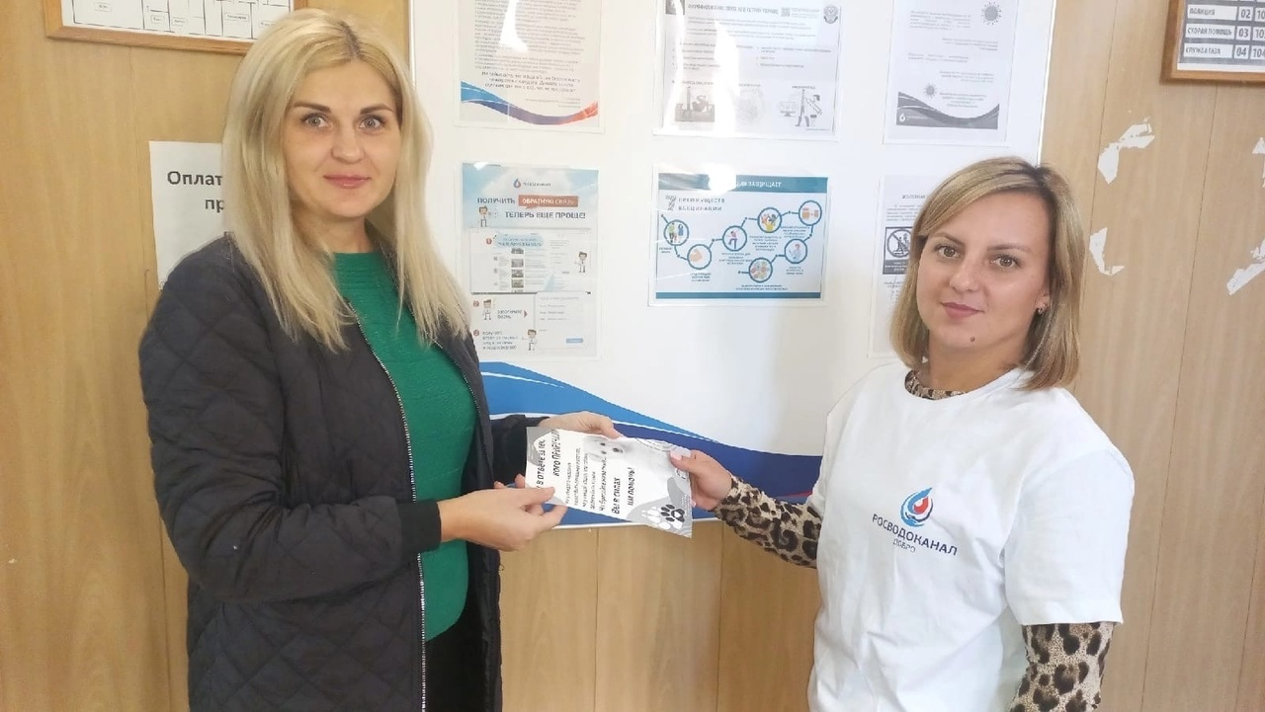
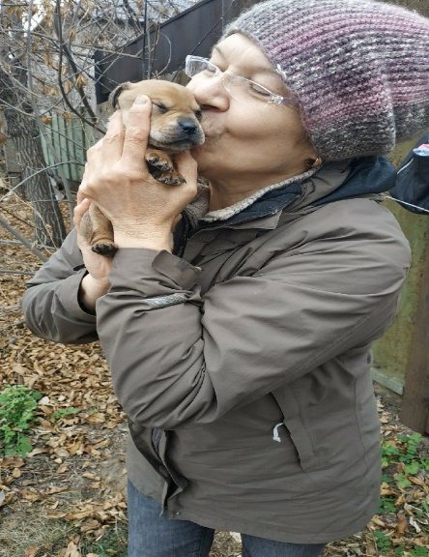
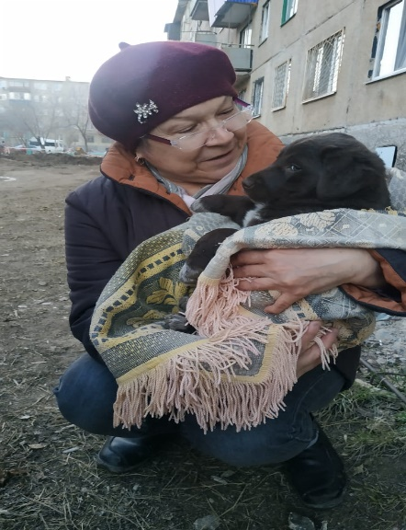
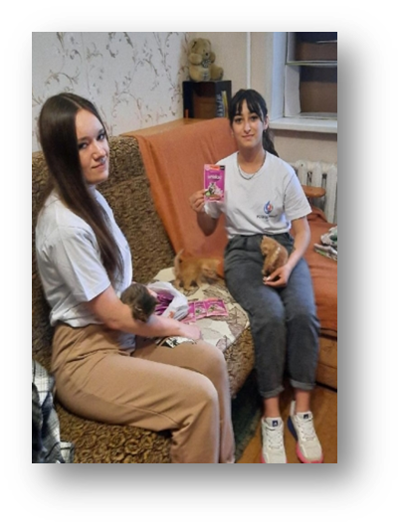
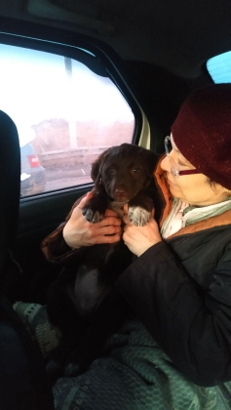
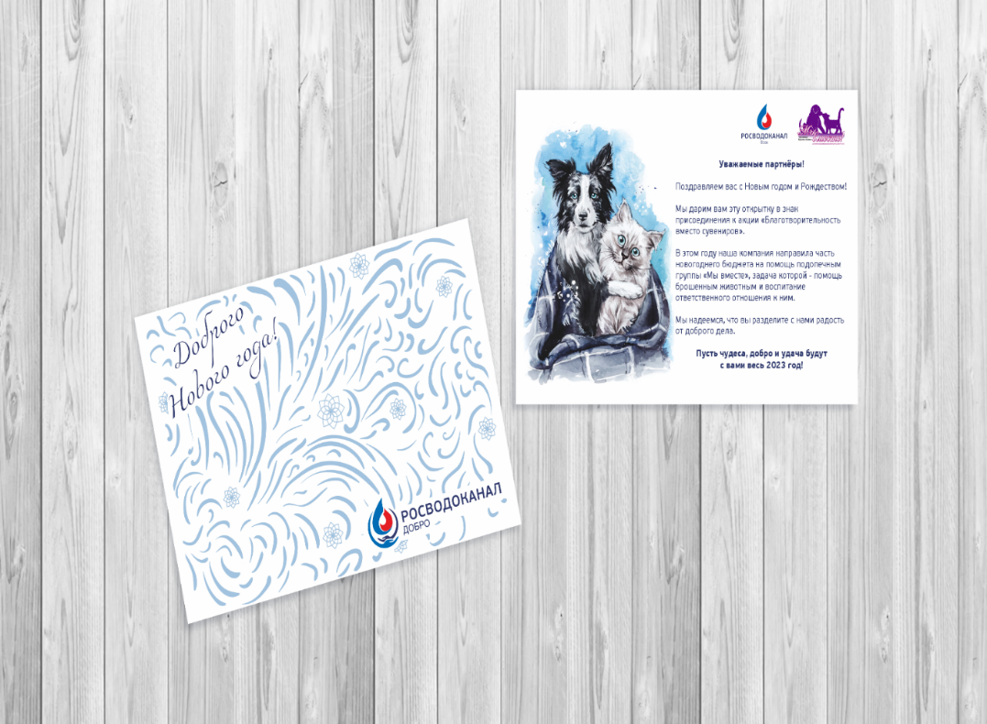
Визуализация
Организация акций по сбору кормов, собрано более 100 кг корма
Проведено 10 уроков «Пушистый друг» общий охват 300 школьников и 5 просветительных акций с жителями города и сотрудниками водоканала
Организация новогодней благотворительной акции «Благотворительность вместо сувениров»
Организация передержки и пристроя животных

Slide 8
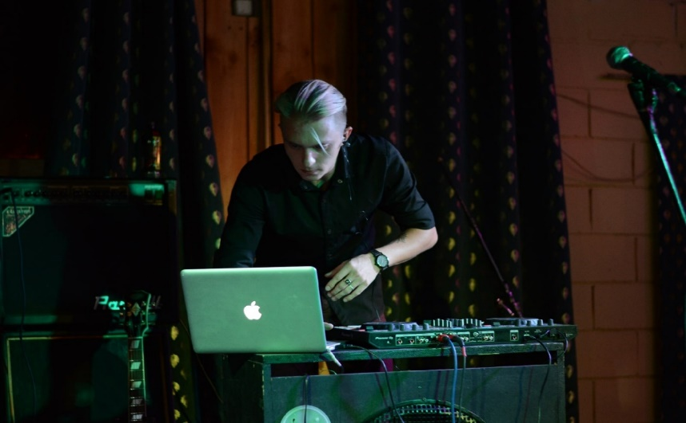

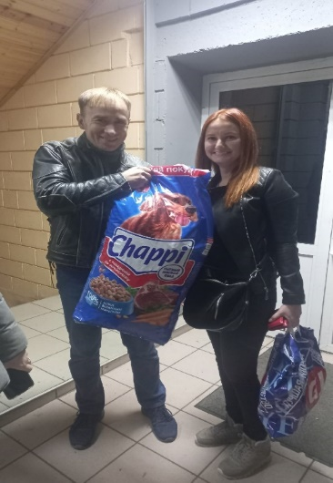
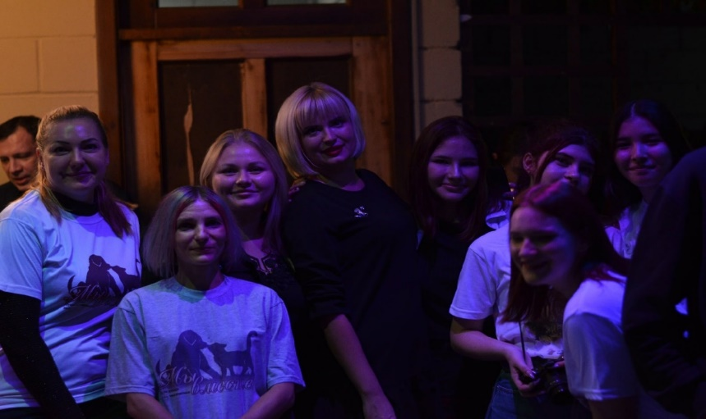
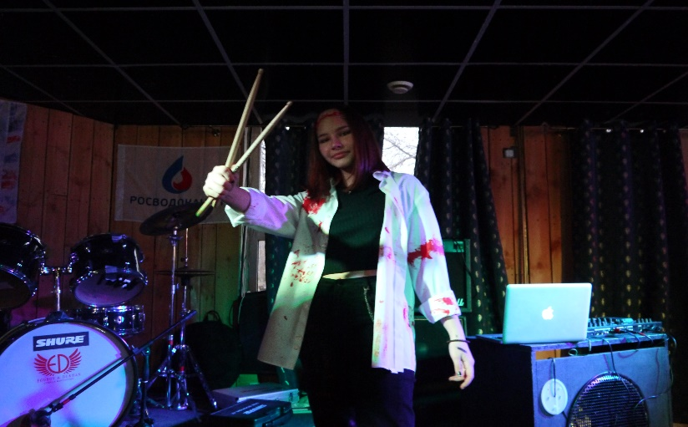
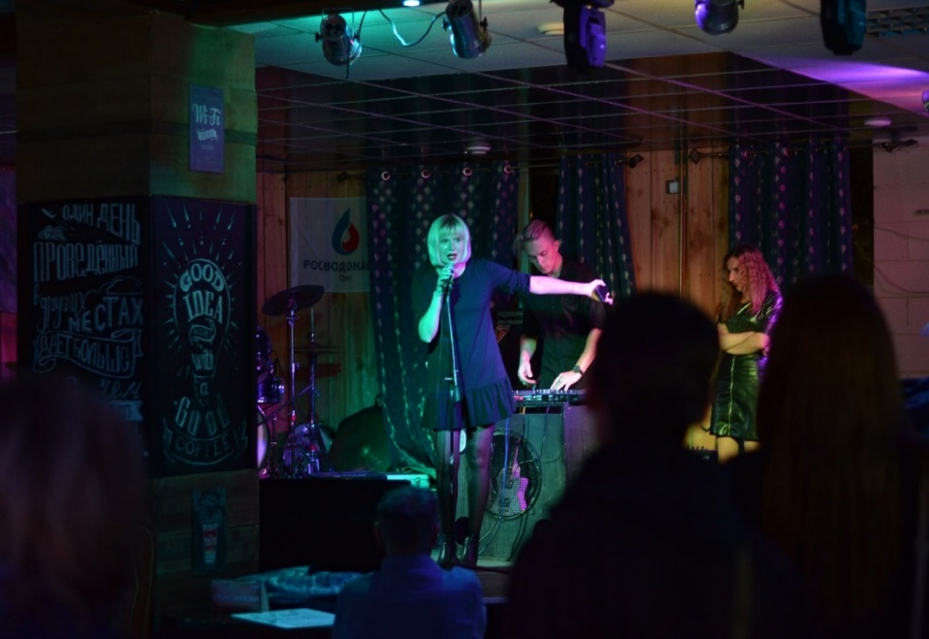
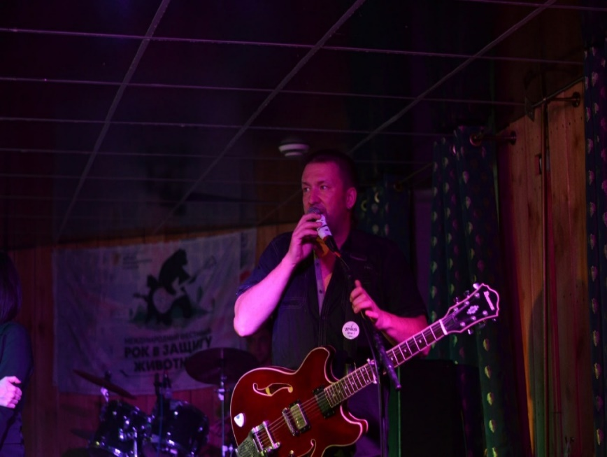
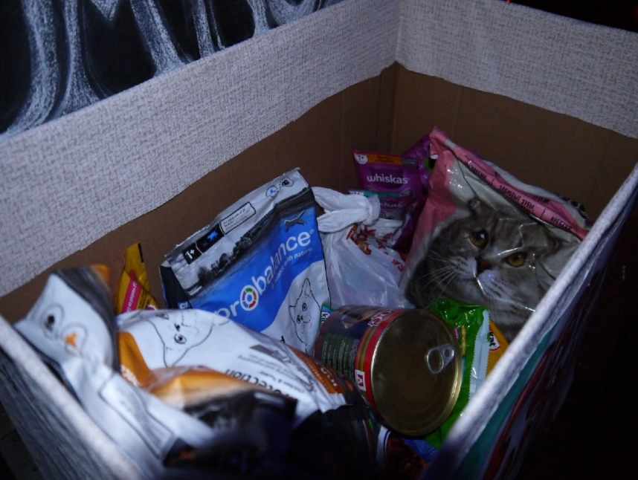
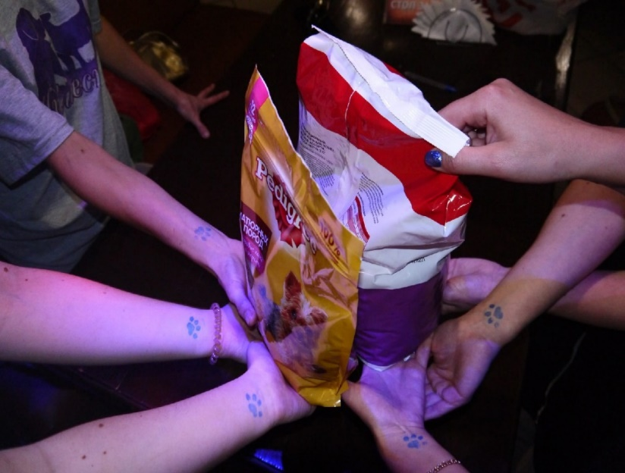
Визаулизация
Проведен масштабный рок фестиваль «Рок в защиту животных».
В фестивале приняли участие три известных группы «Ансамбль им.Фиделя», «Наташа, Мы Все Уронили», «Defects».
На фестиваль пришло более 100 зрителей
За мероприятие было собрано: 26000 рублей, более 50 кг корма.
Про фестиваль писали во всех средствах массовой информации: Урал56.ру, Орск.ру, газета Орская хроника, официальный сайт администрации города.

